Slide 1

IT Topics 3
Les 1

Slide 2
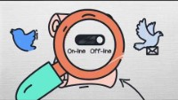
Intro
https://www.youtube.com/watch?v=-9KkkzAwQd8

Slide 3

GDPR
General Data Protection Regulation

Slide 4
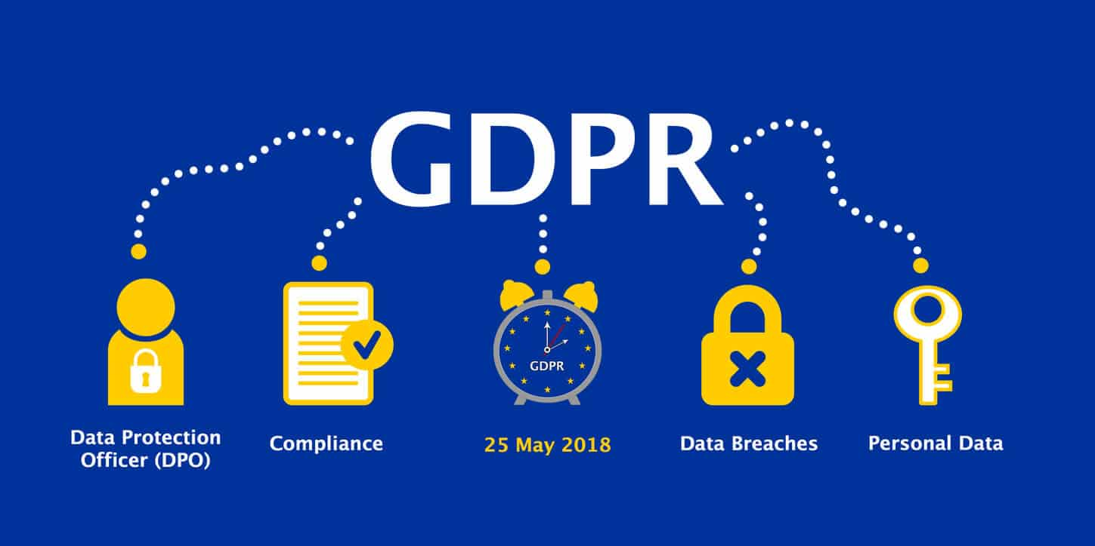
Wat is GDPR?
Europese wet
Versterken van het verdedigen van data van de individu
Eerste ‘lek’ van deze wet in 2012
3000 aanpassingen/verandering op 4 jaar tijd, de meeste besproken wet in Europese geschiedenis
Sinds 2016 officieel ondertekend
Vanaf 2018 van toepassing in de praktijk

Slide 5
Wat hadden we hiervoor?
Nationale data wetten per land
De vorige Europese wet dateert van 1995
De meeste mensen hadden geen pc
Al zeker geen toegang tot het internet

Slide 6
Wat voor soort wet is het?
Vele Europese wetten zijn directives, of richtlijnen
Dit is een regulation, of een vastgelegde wet
Grotendeels geen ruimte voor interpretatie
Wel speling om sommige onderdelen wat strenger of minder streng toe te passen

Slide 7
Welke data verdedigt deze wet?
Persoonlijke data
Maar ook Online Identifiers
Versoepelde regels voor geëncrypteerde gegevens

Slide 8
Wat valt onder persoonlijke data?
Persoonlijke data:
Elke soort van informatie gerelateerd naar een geïdentificeerd of identificeerbaar natuurlijk persoon zoals:
Naam
Geboortedatum
E-mail adres
Foto
Locatie van data
Ook nog andere data die informatie bevatten ivm de
fysieke, mentale, genetische, economische,
culturele of sociale identiteit van een persoon

Slide 9
Speciale categorieën gegevens
U mag geen persoonsgegevens verwerken over:
ras of etnische afkomst
seksuele geaardheid
politieke opvattingen
religieuze of filosofische overtuigingen
lidmaatschap van vakbonden
genetische, biometrische of gezondheidsaspecten (behalve in speciale gevallen, bijv. wanneer u uitdrukkelijk toestemming heeft gegeven of als de gegevens verwerkt moeten worden om redenen van ernstig algemeen belang, overeenkomstig de EU- of nationale wetgeving)
strafrechtelijke veroordelingen en overtredingen, tenzij toegestaan door de EU- of nationale wetgeving

Slide 10
Wat valt onder Online Identifiers?
Online identifiers zijn, vaak, stukjes data die niet direct informatie vrijgeven van een persoon maar wel indirect toegang kunnen geven tot gevoelige informatie van een persoon, zoals:
IP-adres
MAC-adres
Cookies
Sessions
Het kennen van een IP-adres van een persoon geeft iemand niet direct toegang tot data maar geeft wel de mogelijkheid om, bijvoorbeeld, te gaan controleren waar deze persoon naar surft op het internet, welke ISP deze persoon gebruikt, etc...

Slide 11
Voor wie geldt deze wet?
Europese vestigingen
Vestigingen die goederen of diensten verkopen aan inwoners van de EU
Vestigingen die aan ‘behavior monitoring’ of ‘gedragscontrole’ doen van inwoners van de EU → Hier is het doelwit vooral de advertentie industrie
Dit betekent dus dat landen buiten de EU
deze wet ook moeten respecteren,
dit in de praktijk toepassen is vaak wel moeilijk.

Slide 12
Wat is data processing?
(Data) verwerking/processing:
Activiteit of set van activiteiten
Maakt gebruik van persoonlijke data of online identifiers
Geautomatiseerd of niet
(Data) verwerker/processor:
Computer of persoon
Voert bewerkingen uit op gegevens
Informatie ophalen, transformeren en/of
classificeren

Slide 13
Data processors/verwerkers
Een computer of persoon die bewerkingen uitvoert op gegevens om informatie op te halen, te transformeren of te classificeren
GDPR geldt ook voor data processors EN voor hun sub processors
Het is de verantwoordelijkheid van de processor om ervoor te zorgen de volledige hiërarchie de wet respecteert
Dit heeft een enorme impact op de cloud industrie
“Ik heb een website met gevoelige data,
deze wordt gehost op een server bij Google”
Notes:
Ik heb de verantwoordelijkheid om ervoor te zorgen dat Google en ikzelf de gevoelige data niet vrijgeven.
Als ik, of Google, data vrijgeven zijn we beide in fout. Aldus is het de verantwoordelijk voor heel de hiërarchie om in orde te zijn met de GDPR.

Slide 14
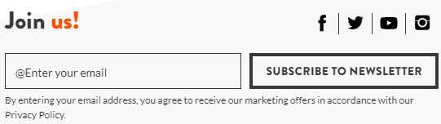
Wanneer mag je persoongegevens dan verwerken?
Eindgebruiker heeft unambiguous consent gegeven voor het verwerken van deze data
Het verwerken is noodzakelijk om een overeenkomst uit te voeren
Het verwerken is noodzakelijk voor wettelijke verplichtingen
Verwerking noodzakelijk voor vitale belangen van het subject
Verwerking in functie van algemeen belang
Verwerking is noodzakelijk voor gerechtvaardigde belangen
Notes:
Freely given - the person must not be pressured into giving consent or suffer any detriment if they refuse.
Specific - the person must be asked to consent to individual types of data processing.
Informed - the person must be told what they're consenting to.
Unambiguous - language must be clear and simple.
Clear affirmative action - the person must expressly consent by doing or saying something.
If you're missing any one of these five elements, you don't have consent under the GDPR.
Overeenkomst bv bestellingen online → levering
Wettelijke verplichtingen gegevens over bedrijf met werknemers → sociale lasten
Vitaal belang → huisdokter / ziekenhuis bij ongeval
Algemeen belang → vb voetbalmatch : weigeren van hooligans
Gerechtvaardigde belangen → School die de schoollaptops monitered

Slide 15
Data processing principes
Wees transparant en geef inzicht in de verwerking
Beperk verwerking zoveel mogelijk, verwerk alleen wat je echt nodig hebt
Beperk het opslaan en verzamelen van persoonlijke data tot de doeleinden die afgesproken zijn met de eindgebruiker
Geef de eindgebruiker de mogelijkheid om zijn data aan te passen en/of te verwijderen
Bewaar data enkel voor zolang als je ze nodig hebt.
Verwerk alle data op een manier dat de
gegevens veilig zijn

Slide 16
Verantwoordelijkheid
GDPR is verplicht voor alle bedrijven. Het hangt niet af van de grootte van de onderneming, maar van de aard van de activiteiten.
Voor bedrijven >250 werknemers is het belangrijk om te kunnen bewijzen dat je stappen neemt om deze principes te volgen en de wet te respecteren
1: Gedetailleerde data processing records: Wie is wanneer, welke data aan het processen en waar wordt ze op welke manier opgeslagen? Is het gevoelige data?
2: Welke veiligheidsmaatregelen zijn er om
deze data te beschermen?
Notes:
Ja, de toepassing van de verordening gegevensbescherming is niet afhankelijk van de grootte van uw onderneming, maar van de aard van de activiteiten ervan. Activiteiten die grote risico's met zich meebrengen voor de rechten en vrijheden van personen, ongeacht of die activiteiten door een mkb-bedrijf of een grote onderneming worden uitgevoerd, geven aanleiding tot de toepassing van strengere regels. Sommige van de verplichtingen van de AVG gelden echter niet voor alle mkb-bedrijven.
Bedrijven met minder dan 250 werknemers hoeven bijvoorbeeld geen registers bij te houden van hun verwerkingsactiviteiten, tenzij de verwerking van persoonsgegevens een regelmatige activiteit is, een bedreiging vormt voor de rechten en vrijheden van personen, of gevoelige gegevens of criminele antecedenten betreft.
Ook hoeven mkb-bedrijven alleen een functionaris voor gegevensbescherming aan te stellen als verwerking hun hoofdactiviteit vormt en dit specifieke bedreigingen vormt voor de rechten en vrijheden van personen (zoals het toezicht op personen of de verwerking van gevoelige gegevens of criminele antecedenten), en met name wanneer dit op grote schaal gebeurt.

Slide 17
Verantwoordelijkheid
3: Privacy impact assessments, moest er een datalek voorkomen, hoe erg zou dit zijn voor de personen wiens data gelekt zou worden?
4: Privacy by Design:
Toepassen van standaard veiligheidsmaatregelen zoals encrypteren van data.
Alleen data opslaan die je nodig hebt.
Data verwijderen wanneer je ze niet meer
nodig hebt.
5: DPO, Data Protection Officer
Notes:
3) Wat is het effect? Een beoordeling van het effect op de gegevensbescherming (Data Protection Impact Assessment, DPIA) is verplicht wanneer de beoogde verwerking grote risico's met zich brengt voor de rechten en vrijheden van personen, bijv. wanneer nieuwe technologieën worden gebruikt. Er is sprake van zulke grote risico's als:
personen worden beoordeeld op basis van automatische gegevensverwerking en profilering
een openbare ruimte op grote schaal wordt gecontroleerd (bijv. met bewakingscamera's)

Slide 18
Data controller en DPO
(Data) beheerder/controller:
1 of meerdere personen
Verantwoordelijk voor het verwerken van de data
Bepalen waarom welke data, wanneer verwerkt worden
Zorgt ervoor dat dit alle binnen de grenzen van de GDPR gebeurt
Data Protection Officer (DPO):
Persoon die bedrijven controleert
Zorgt ervoor dat de data controllers hun werk
goed doen en ze de GDPR respecteren
Kan een werknemer zijn, ook consultancy bureaus

Slide 19
Wanneer moet een bedrijf een DPO hebben?
Je bent een overheidsinstituut
Je doet aan monitoring van individuen op grote schaal*
Je verwerkt gevoelige data op grote schaal*
*Enkel verplicht wanneer dit de hoofdactiviteit is, als dit niet de hoofdactiviteit is wordt het optioneel om een DPO te hebben.
Notes:
Bijvoorbeeld: verwerkt u persoonsgegevens om doelgericht te kunnen adverteren via zoekmachines op basis van het onlinegedrag van gebruikers, dan moet u een DPO benoemen. Maar stuurt u al uw klanten een keer per jaar reclame, dan hoeft u geen DPO aan te stellen. Bent u een dokter die patiëntendossiers beheert, dan is een DPO in bijna alle gevallen ook niet nodig. Maar verwerkt u persoonsgegevens met betrekking tot genetica en gezondheid in een ziekenhuis, dan is een DPO wel nodig.

Slide 20
Verantwoordelijkheid
In plaats van de verantwoordelijk bij de individu te plaatsen wordt hierdoor de verantwoordelijkheid verschoven naar de bedrijven zelf.
Deze wet moedigt bedrijven aan om zo min mogelijk data te verzamelen.

Slide 21
Rechten van de individu (oude wet)
Recht op toegang tot data, ze te blokkeren aanpassen en verwijderen.
Recht op uitschrijven van marketingcampagnes, advertentie e-mails, etc.

Slide 22
Rechten van de individu (GDPR)
1: “Unambiguous consent”, ondubbelzinnige toestemming
2: Het recht om vergeten te worden
3: Overdraagbaarheid van gegevens - bedrijven die data van een individu verzamelen moeten de individu helpen deze te verplaatsen naar een ander platform.
4: Profilering maatregelen - toestemming nodig
wanneer de individu aanzienlijk beïnvloed kan worden.
Bijvoorbeeld gegevens die met geld te maken
hebben, medische gegevens, etc.
Notes:
Dit betekent dat gebruikers vrij, uitdrukkelijk, voldoende geïnformeerd en ondubbelzinnig moeten kunnen instemmen (of niet) met een verzoek in duidelijke, heldere bewoordingen. Ze moeten een duidelijke handeling stellen om die toestemming te geven, bijvoorbeeld door een vakje aan te vinken of een formulier te ondertekenen.
Overdraagbaarheid bv van energieleverancier veranderen
Speciale regels voor kinderen
Verzamelt u van kinderen persoonsgegevens waarvoor toestemming nodig is, bijv. voor een account bij sociale media of om content te downloaden, dan moet u eerst de ouders of voogd om toestemming vragen, bijv. door hun een bericht te sturen. De leeftijdsgrenzen variëren van land tot land, in sommige landen wordt iedereen onder de 16 als kind beschouwd, in andere landen iedereen onder de 13.

Slide 23
Melden van datalekken
Onder GDPR wet is het verplicht een datalek te melden aan:
De data controller - persoon die instaat voor de waarom en hoe data wordt opgeslagen
De individu - wanneer het gevoelige data is, bijvoorbeeld bank gegevens
Dit ben je verplicht te doen “without undue delay” “zonder onnodige vertraging”, sowieso binnen de 72 uur

Slide 24
Uitzonderingen
Het is onmogelijk te achterhalen wat de gelekte data is (denk aan encryptie, etc.)
Door veiligheidsmaatregelen is er een laag risico dat er iets met de gelekte data kan gedaan worden
Het blijkt onredelijk de getroffen personen te contacteren

Slide 25
Exporteren van data
Verboden om data te verplaatsen buiten de EEA (European Economic Area)
Geen uitzonderingen.

Slide 26
Boetes
Worst case: 4% van jaarlijkse omzet of 20 miljoen euro max
De EU heeft het recht om audits te doen. “Hope I won’t get discovered”
Omdat het een Europese wet is, hebben data controllers ook het recht om klacht in te dienen tegen bedrijven in andere landen (binnen de EU)
Notes:
boete van maximaal 20 miljoen euro of 4% van de wereldwijde omzet. De gegevensbeschermingsautoriteit kan aanvullende corrigerende maatregelen nemen, en uw bedrijf onder andere verbieden om nog persoonsgegevens te verwerken.

Slide 27
Wat vinden jullie hiervan?
Vind je het een goede verandering tegenover de vorige wet?
Te strikt? Niet strikt genoeg?

Slide 28
Lectuur
The new EU General Data Protection Regulation in Under 60 Minutes
GDPR Consent Examples - Privacy Policies
https://europa.eu/youreurope/business/dealing-with-customers/data-protection/data-protection-gdpr/index_nl.htm#shortcut-4
https://ec.europa.eu/info/law/law-topic/data-protection/reform/rules-business-and-organisations/application-regulation/do-rules-apply-smes_nl

